Slide 1

DEPARTAMENTO DE CIENCIAS ECONÓMICAS,
ADMINISTRATIVAS Y DE COMERCIO
TESIS PRESENTADA COMO REQUISITO PREVIO A
LA OBTENCIÓN DEL TÍTULO DE INGENIERA EN MERCADOTECNIA
“INFLUENCIA DEL NEUROMARKETING EN EL COMPORTAMIENTO DEL CONSUMIDOR DE CENTROS FITNESS DESDE LA PERSPECTIVA DE LA ESTÉTICA FEMENINA”
Director:
Ing. Farid Mantilla
Autoras:
Gualotuña Nathaly
Vega Abigail

Slide 2
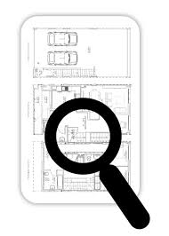

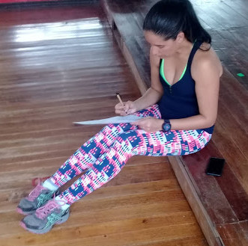


2
Capítulo
1
Capítulo
Fase Cualitativa
Fase Metodológica
Diseño Formulario
Prueba Piloto
Trabajo de campo
Resultados
3
Capítulo
Marco Teórico
Marco Referencial
Estudio Técnico
4
Capítulo
5
Capítulo
Estrategia y Propuesta
Conclusión y Recomendación

Slide 3
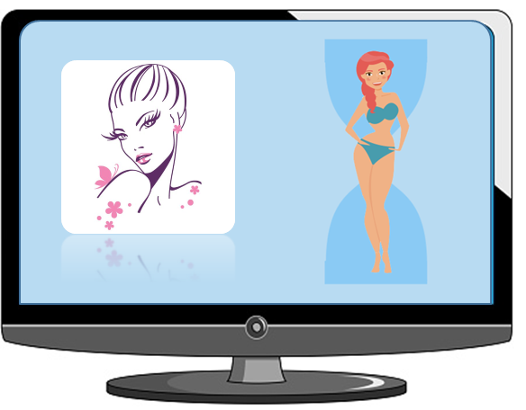

CAPÍTULO I

Slide 4

Antecedentes
Estudios recientes: 3 ámbitos de acción.
El ámbito del deporte y la recreación ha pasado casi por alto
La mujer presa de las pretensiones estéticas implícitas en la sociedad
Neuromarketing
la primera aparición del Neuromarketing en el año 2002 de la mano del Dr. Ale Smidts.
Abordar el comportamiento del consumidor a través del funcionamiento del cerebro humano
Panorama nacional
Posición femenina
Notes:
packaging (agua), gestión de marca (textil) y estudios de mercado (alimenticias)

Slide 5
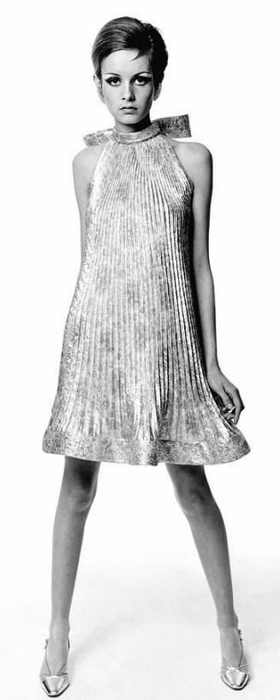

Marco teórico
Información que el cerebro recibe mediante los sentidos.
Sistema VAK
Identificar sensaciones placenteras -> satisfactores para “comunicar y asignar valor”
Malfitano (2007)
Facilita la comprensión de las necesidades y el comportamiento de compra.
Braidot (2013)
Estética femenina
Barreto Vargas (2006)
El ideal estético corporal femenino actual
Exaltación de belleza, por medios de comunicación.
El deportista provoca su autorretrato.
El ejercicio no solo pretende estar sano sino también una buena apariencia.
El cuerpo delgado, fuerte y musculoso es un elemento de afirmación y reconocimiento.
NEUROMARKETING
¿Estímulos?
¿Nivel de repetición?

Slide 6

Marco referencial
Neuromarketing Sánchez (2014)
¿cómo se comporta el cerebro del consumidor?
técnicas y métodos de investigación neuro-científica
interés, sentimientos y motivaciones
mejorar las estrategias de marketing
La Plata – Argentina.
Se instruyó a la mujer sobre los beneficios de programas atléticos y dietas
Estos esfuerzos no apuntaban a alcanzar una apariencia bella
La práctica diaria proporcionaba los mejores resultados para la salud
Estética femenina
Kaczan (2013)
Notes:
Procesos cognitivos y perceptivos

Slide 7


CAPÍTULO II

Slide 8
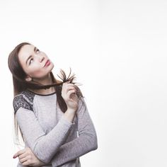
Fase cualitativa
Problema
Determinar cómo influye el neuromarketing en la mente de los consumidores de los servicios de Centros Fitness ubicados en el DMQ
Necesidad
Conocer cómo influye la aplicación del Neuromarketing en los consumidores de los Centros Fitness ubicados en el DMQ.
Justificación e importancia
sociedad contemporánea, dominada por la imagen, poseer un cuerpo joven, sano, bello y fuerte, o parecerlo
Propósito
estímulos-> promueven determinadas prácticas físico-deportivas y cuidados corporales -> decisión de compra
A través de esta investigación se pretende conocer aquello que motiva a las usuarias de los centros fitness a contratar sus servicios
Qué estrategias aplicar estrategias que cautiven los sentidos y estimulen las emociones

Slide 9
Fase cualitativa
Objetivo General :
Determinar los estímulos que presentan los consumidores al momento de acceder a los servicios de los centros fitness del DMQ.
Objetivos específicos
Identificar el motivo que impulsa a los consumidores de Centros Fitness a practicar actividad física.
Determinar el perfil del consumidor de Centros Fitness.
Conocer las expectativas del consumidor frente a la práctica de actividades físicas en centros fitness.
Hipótesis
H1: La decisión de compra de las usuarias de los Centros Fitness ubicados en el DMQ, se ve influenciadas por motivos netamente estéticos. .
H2:La decisión de compra de las usuarias de los Centros Fitness ubicados en el DMQ, no es influenciada por motivos netamente estéticos. .
Ética del Investigador
ambiente de absoluto respeto hacia el encuestado,
responsabilidad en el manejo de la información
honestidad y transparencia en la presentación de resultados.

Slide 10
Fase cualitativa
Población
Usuarias habituales de Centros Fitness del DMQ
Muestra
Usuarias habituales de Centros Fitness del DMQ sector urbano
Marco Muestral
Listado de usuarias habituales sector urbano central del DMQ
Unidad Muestral
Centro Fitness Factory ubicado en el urbano sector central del DMQ
Unidad de Análisis
Encuesta y observación
Unidad de Observación
Centros Fitness ubicados en los alrededores de la Presidencia de la República del Ecuador.

Slide 11
Fase metodológica
Tipo de investigación
Investigación descriptiva
Encuesta y observación
Tipos de información y técnicas de investigación científica
Información secundaria obtenida de libros, papers, sitios web, informes de gobierno, estadísticas oficiales.
Técnicas de muestreo
Muestreo probabilístico estratificado

Slide 12
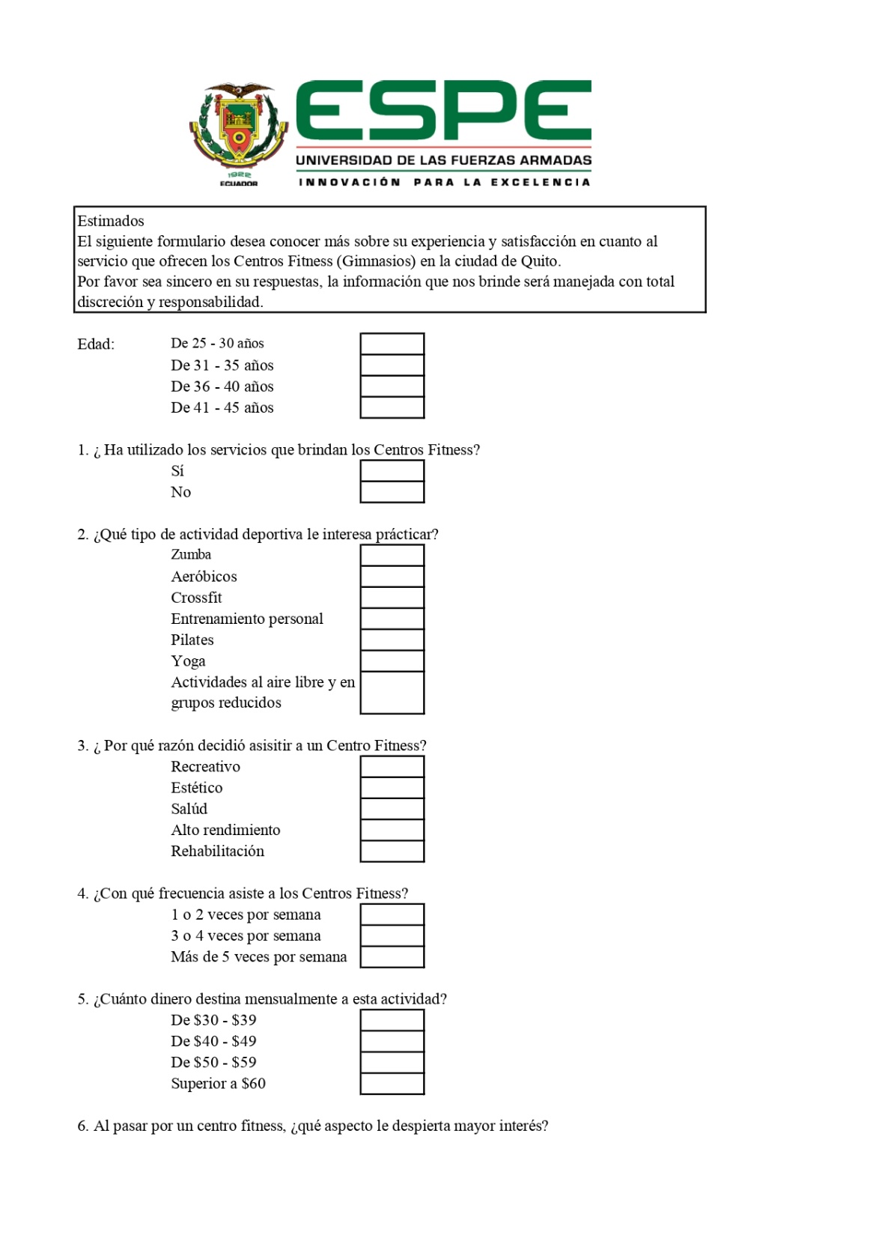
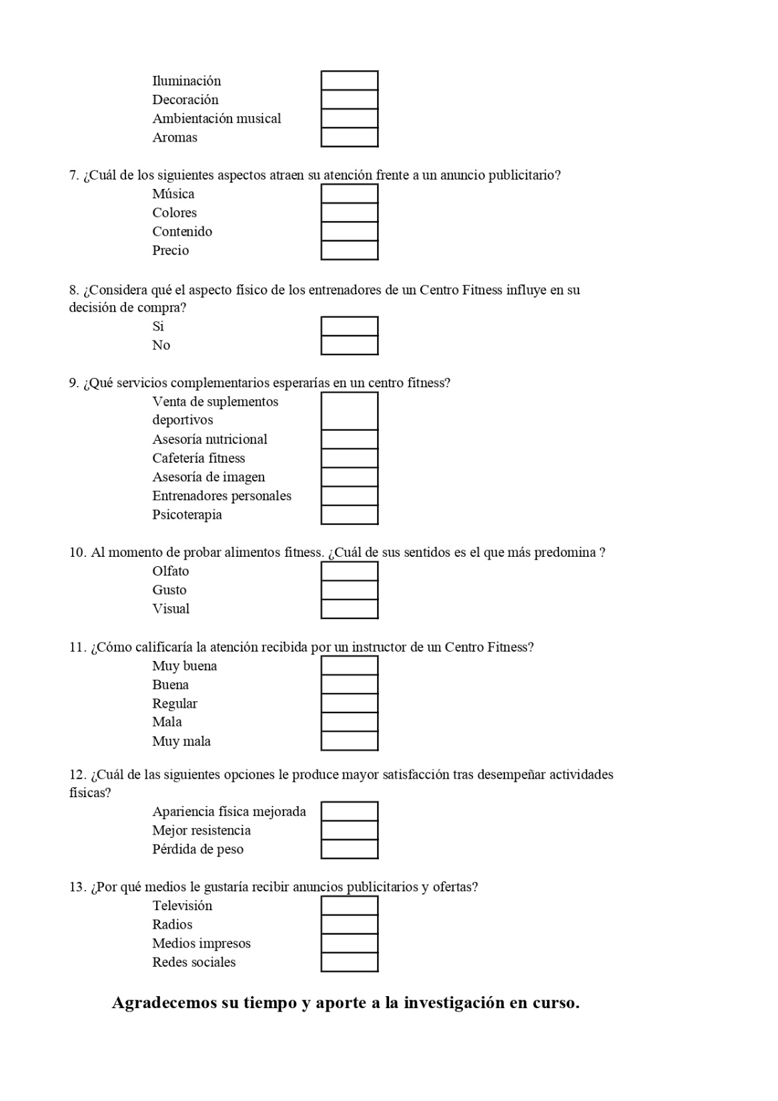
Diseño del formulario
Prueba Piloto

Slide 13


Tamaño de la muestra
 | Datos
U | Universo: 421771 (población femenina en edad de 25 a 45 años de la ciudad de Quito)
e | Error de estimación: 0,04
P | Probabilidad a favor: 0,7
Q | Probabilidad en contra: 0,3
Z | Nivel de confianza:1,96

Slide 14
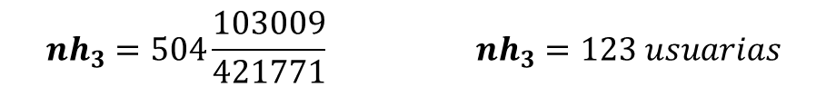
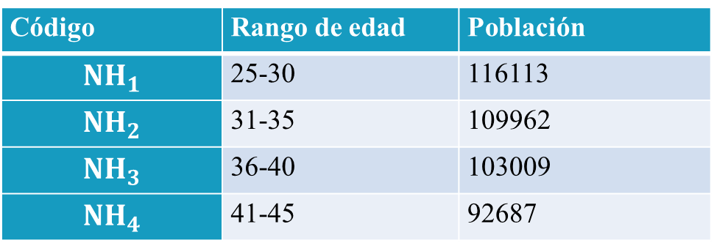
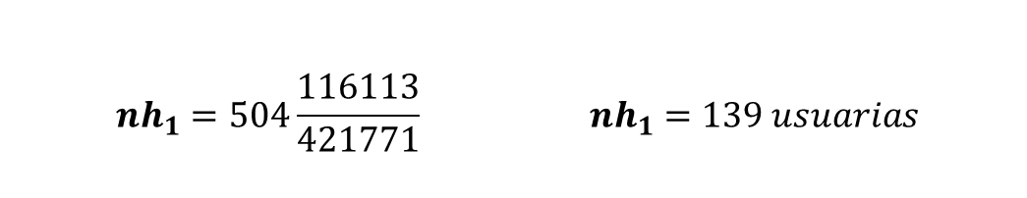
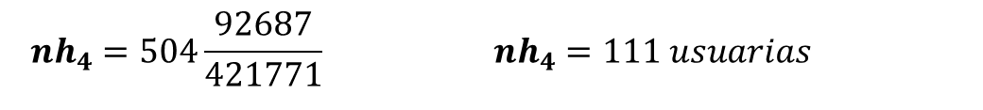
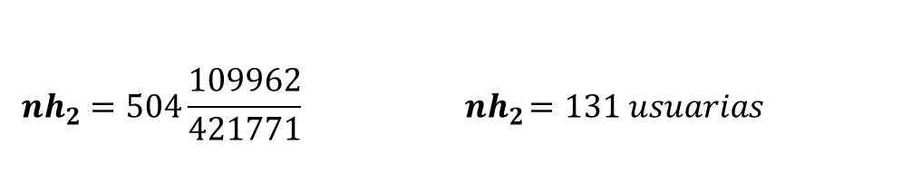
Formación de estratos
Código | Rango de edad | Población
$${NH}_{1}$$ | 25-30 | 116113
$${NH}_{2}$$ | 31-35 | 109962
$${NH}_{3}$$ | 36-40 | 103009
$${NH}_{4}$$ | 41-45 | 92687
$${nh}_{1}=504\frac{116113}{421771} {nh}_{1}=139 usuarias$$
$${nh}_{2}=504\frac{109962}{421771} { nh}_{2}=131 usuarias$$
$${nh}_{3}=504\frac{103009}{421771} {nh}_{3}=123 usuarias$$
$${nh}_{4}=504\frac{92687}{421771} {nh}_{4}=111 usuarias$$

Slide 15
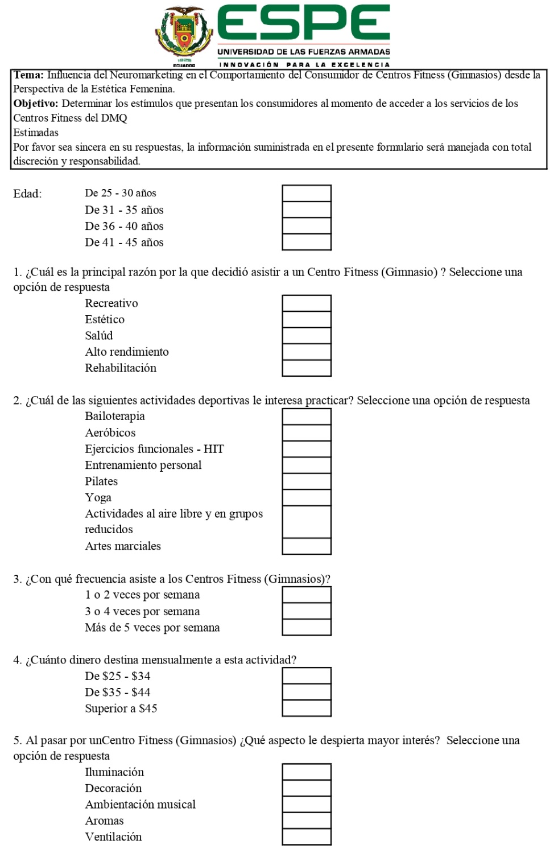
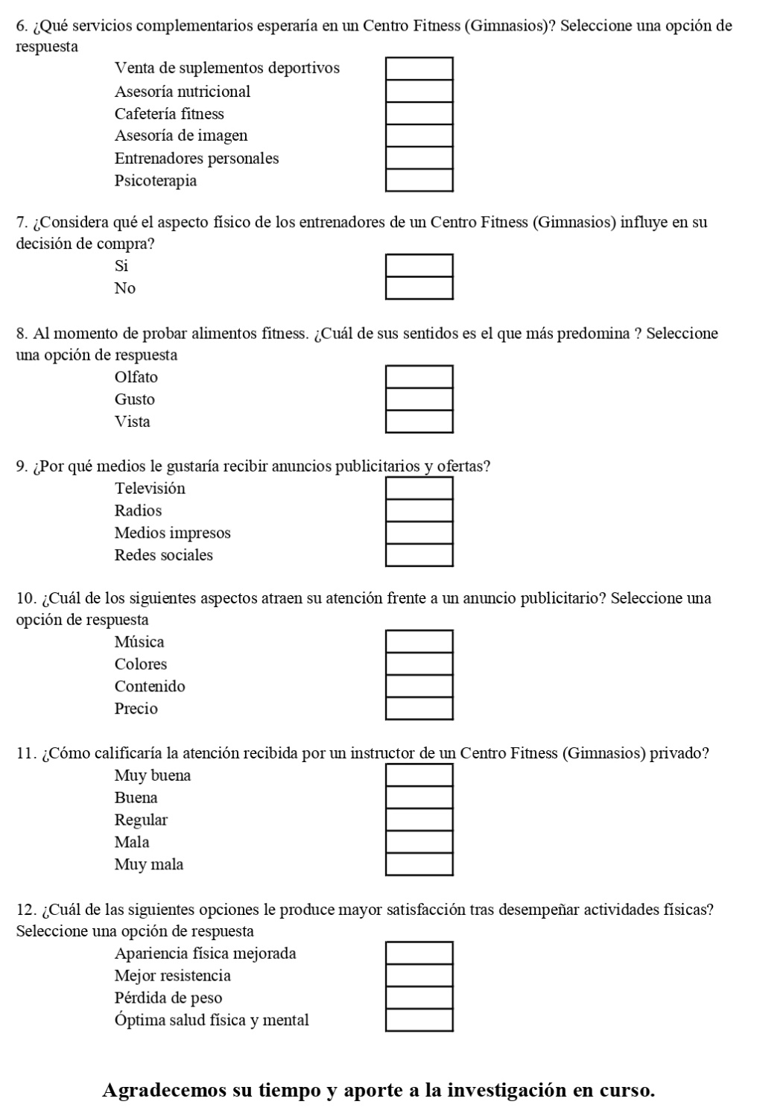
Encuesta
Definitiva

Slide 16

Trabajo de campo
1. Selección de trabajadores de campo:
Nathaly Gualotuña y Abigail Vega
2. Capacitación de trabajadores de campo:
contacto inicial apropiado y el correcto planteamiento de las preguntas.
3. Supervisión:
4. Logística:
transporte público
5. Actualización de tecnología:
IBM SPSS VS 25
6. Sesgos:
4% en el tamaño de la muestra.
7. Reglamentos:
código de ética
autoras (verificación y control)
Ing. Farid Mantilla (supervisión y dirección)
insumos y artículos de oficina
carné universitario
reglamento interno ESPE.

Slide 17
Análisis
Univariado

Slide 18
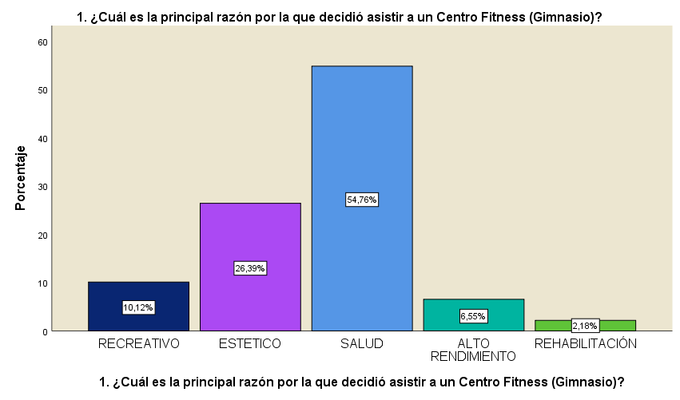
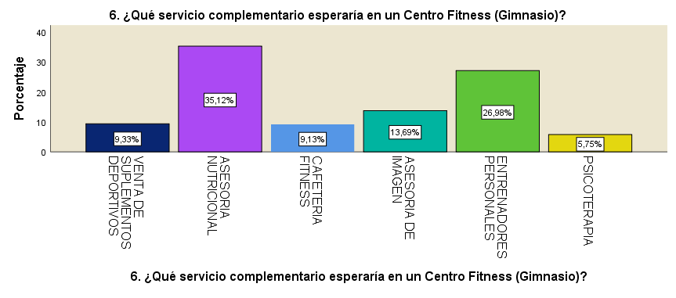
Análisis univariado
El 30% de la población quiteña entrena por diversión, mientras que un 24% se ejercitan con la esperanza de bajar de peso y un 14%, en cambio, lo hace por recomendación médica.
los servicios complementarios o adicionales que ofrecen algunos gimnasios en Quito son; coaching ontológico, servicio de bronceado y spa, cámaras de colágeno, clubes outdoors (atletismo, montaña, triatlón, buceo) y servicios nutricionales”
EL COMERCIO (2016)
EL COMERCIO (2017)

Slide 19
Análisis
Bivariado (Crosstab, Anova, Correlación y Chi cuadrado)

Slide 20
Análisis Bivariado
Crosstab
¿Cuál es la principal razón por la que decidió asistir a un Centro Fitness (Gimnasio)? * 3. ¿Con que frecuencia asiste a los Centros Fitness (Gimnasios)? tabulación cruzada
Recuento
 |  | 3. ¿Con que frecuencia asiste a los Centros Fitness (Gimnasios)? |  |  | Total
 |  | 1 o 2 veces por semana | 3 o 4 veces por semana | Más de 5 veces por semana
1. ¿Cuál es la principal razón por la que decidió asistir a un Centro Fitness (Gimnasio)? | Recreativo | 24 | 15 | 12 | 51
 | Estético | 23 | 59 | 51 | 133
 | Salud | 68 | 117 | 91 | 276
 | Alto rendimiento | 5 | 15 | 13 | 33
 | Rehabilitación | 3 | 3 | 5 | 11
Total |  | 123 | 209 | 172 | 504

Slide 21
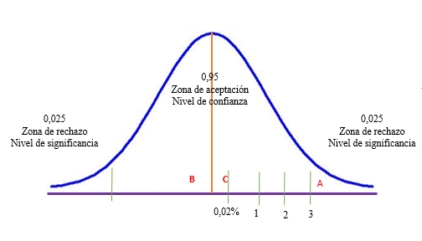
Análisis Bivariado
Anova: A ¿Cuál es la principal razón por la que decidió asistir a un Centro Fitness (Gimnasio)? * B ¿Cuánto dinero destina mensualmente a esta actividad?
Anova
Ho: No existe diferencia significativa entre la media de la variable A respecto de B.
H1: Existe diferencia significativa entre la media de la variable A respecto de B.
ANOVA
¿Cuánto dinero destina mensualmente a esta actividad?
 | Suma de cuadrados | Gl | Media cuadrática | F | Sig.
Entre grupos | 15,769 | 4 | 3,942 | 6,846 | 0,0023
Dentro de grupos | 287,325 | 499 | ,576
Total | 303,093 | 503

Slide 22
Análisis Bivariado
A ¿Con qué frecuencia asiste a los Centros Fitness? * B ¿Cuánto dinero destina mensualmente a esta actividad?
Correlación
Correlaciones
 |  |  | 3. ¿Con que frecuencia asiste a los Centros Fitness (Gimnasios)? | 4. ¿Cuánto dinero destina mensualmente a esta actividad?
Tau_b de Kendall | 3. ¿Con que frecuencia asiste a los Centros Fitness (Gimnasios)? | Coeficiente de correlación | 1,000 | ,318**
 |  | Sig. (bilateral) | . | ,000
 |  | N | 504 | 504
 | 4. ¿Cuánto dinero destina mensualmente a esta actividad? | Coeficiente de correlación | ,318** | 1,000
 |  | Sig. (bilateral) | ,000 | .
 |  | N | 504 | 504
**. La correlación es significativa en el nivel 0,01 (bilateral).

Slide 23
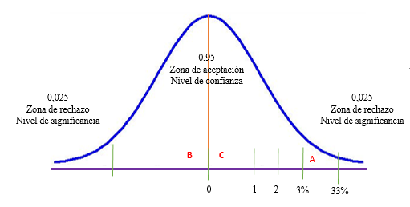
Análisis Bivariado
Edad* Estética* Salud
Chi cuadrado
H0: Si Edad, Estética y Salud es ≥ al 5%; Rechazo.
H1: Si Edad, Estética y Salud es ≤ al 5%; Acepto.
Estadísticos de prueba
 | Edad | ¿Asiste usted a un centro fitness por estética? | ¿Asiste usted a un centro fitness por salud?
Chi-cuadrado | 3,397ª | 112,389b | 4,571b
Gl | 3 | 1 | 1
Sig. Asintótica | ,334 | ,000 | ,033

Slide 24
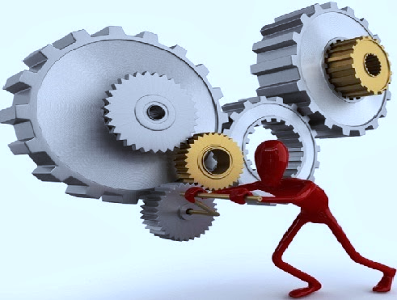
CAPÍTULO III

Slide 25
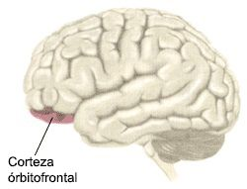
Estudio técnico
Neuromarketing
Niveles cerebrales
Centros Fitness
Resultados
Salud
Proceso a un Centro Fitness por salud
Estética
Proceso a un Centro Fitness por estética
Percepción sensorial
Estrategias de marketing

Slide 26
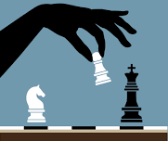
CAPÍTULO IV

Slide 27
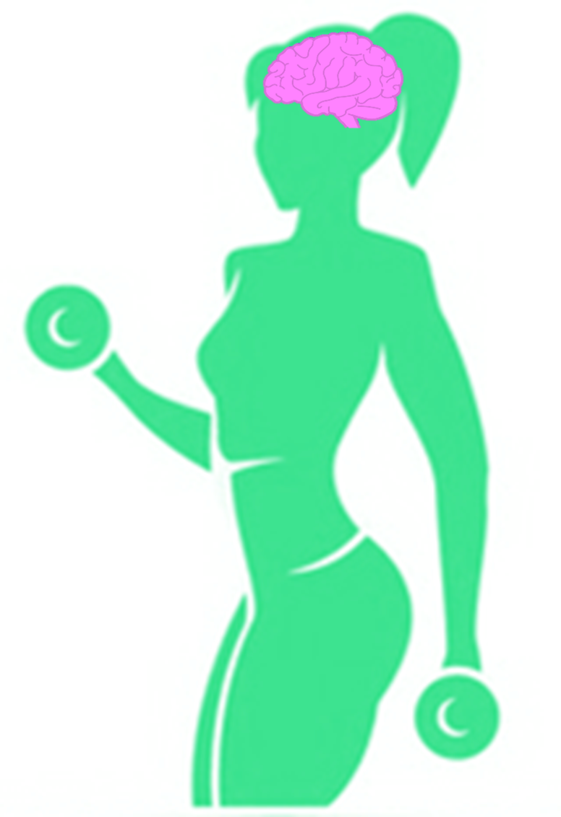

Estrategias
Estrategia de posicionamiento de mercado
Seguidor
Curves
Estrategias genéricas
Diferenciación
Diferenciación por imagen
Estrategia para atracción de nuevos consumidores
Servicios complementarios
Demandados e identificados en la investigación
Estrategia para persistir en la actividad deportiva
Trabajar con orientación a resultados
Trabajar con entrenadores personales

Slide 28
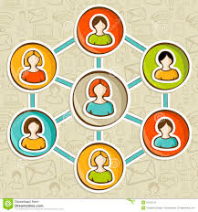
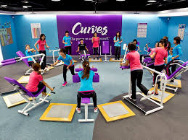
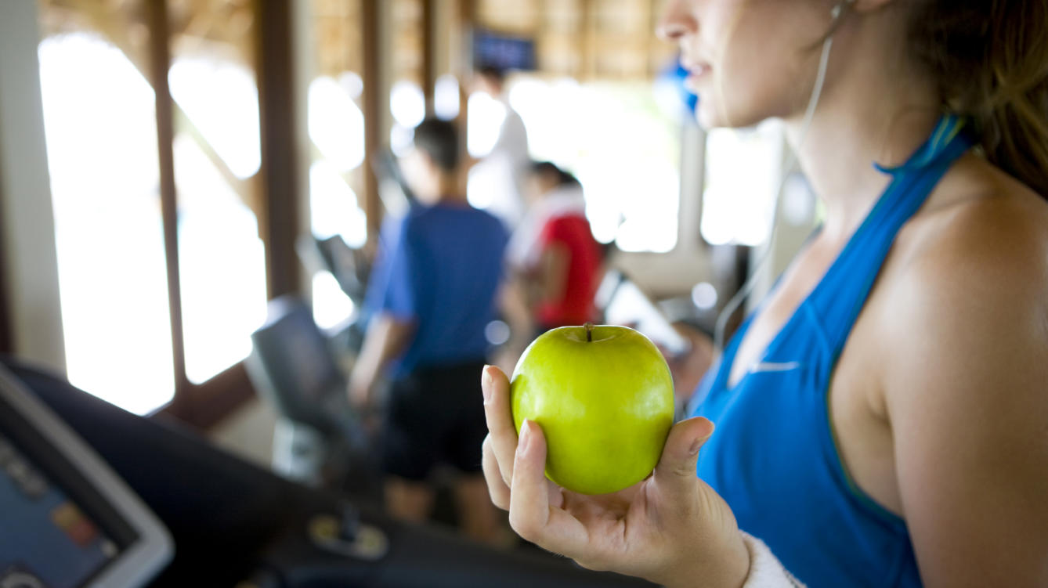
Propuesta
Calabuig, Molina, & Núñez (2012)
C. Interacción
C. Entorno
C. Resultado
SERVICIO DE CALIDAD

Slide 29
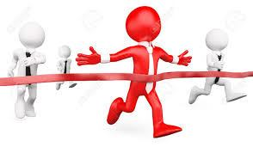
CAPÍTULO V

Slide 30
Conclusiones
Recomendaciones
En el desarrollo de la investigación se evidenció que, la razón que impulsa a las mujeres a asistir a los Centros Fitness es la salud; a través de la actividad física la salud mejora, previene enfermedades como la obesidad, resultado del sedentarismo y una alimentación deficiente y reduce la tensión y la ansiedad. | Aplicar la metodologías de neuromarketing para desarrollar estrategias publicitarias en diferentes formatos, en las que se promueva fundamentalmente el cuidado de la salud física como mental, con la finalidad de atraer nuevos clientes y fidelizarlos a través de la entrega de servicios complementarios como asesoría nutricional.
La evolución de las ciencias y el continúo avance tecnológico, han dado paso a la evolución del neuromarketing, esta herramienta permite analizar el comportamiento del consumidor desde un enfoque cerebral, permitiendo una mejor comprensión de los procesos mentales de las usuarias. | Incentivar la práctica de metodologías de neuromarketing a las empresas de servicios fitness, con la finalidad de obtener resultados reales acerca de los estímulos que se aprecian ante anuncios publicitarios e identificar con certeza las verdaderas necesidades de las usuarias, lo que permitirá a las empresas generar mejores estrategias de marketing en este segmento de mercado.

Slide 31
Conclusiones
Recomendaciones
Desde el punto de vista de la estética, la adopción de un estilo de vida fitness en las mujeres se explica a través de las emociones, mismas que se originan en secciones determinadas del cerebro femenino (hemisferio derecho a nivel del sistema límbico y corteza órbitofrontal), donde adquieren su carácter determinante sobre el comportamiento de las usuarias de estos establecimientos, quienes se ven influenciadas tanto por factores externos como la sociedad e internos como la aceptación personal. | Los centros fitness deberán desarrollar mensajes publicitarios con contenido emocional, haciendo énfasis en demostrar empatía hacia las mujeres que buscan mejorar su apariencia estética para así captar clientes mediante el convencimiento de que el servicio que estos establecimientos ofertan constituye una solución definitiva para satisfacer el deseo de alcanzar un aspecto atractivo.
Desde el punto de vista de la salud, el servicio prestado por los centros fitness cubre una necesidad de seguridad dentro de la pirámide de Maslow, puesto que la falta de ejercicio físico eleva la probabilidad de padecer todo tipo de enfermedades crónicas no transmisibles | Se recomienda, además de recalcar los beneficios que el ejercicio físico representa para la salud, generar programas de trabajo orientados a resultados para conseguir que la asistencia a estos centros se vuelva un hábito y así fidelizar al cliente.

Slide 32



